Slide 1
ΙΣΤΟΡΙΑ ΚΙΝΗΜΑΤΟΓΡΑΦΟΥ
ΙΑΠΩΝΙΚΟΣ ΚΙΝΗΜΑΤΟΓΡΑΦΟΣ

Slide 2
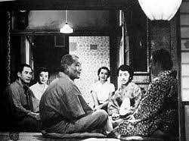
«Σκηνοθεσία είναι να εκφράζεις τον άνθρωπο όσο μπορείς καλύτερα»

Slide 3
Το 1951 ο Χρυσός Λέοντας του Φεστιβάλ Βενετίας δόθηκε σε μια Ιαπωνική συμμετοχή, το Ρασομόν του Ακίρα Κουροσάβα
Με αυτή την ταινία εγκαινιάζεται η είσοδος της Ιαπωνίας στο παγκόσμιο κινηματογραφικό στερέωμα

Slide 4
Η Ιαπωνία βγήκε από έναν καταστροφικό πόλεμο
Η οικονομία της χώρας γρήγορα μπήκε σε τροχιά ανάπτυξης
Ο κινηματογράφος ακολούθησε και αυτός μια πορεία ανάπτυξης

Slide 5
Καινούργιες αίθουσες άνοιξαν
Δημιουργήθηκαν μεγάλα στούντιο
Καινοτομίες στην τεχνολογία
Συγκρότηση ενός εθνικού κινηματογράφου με έντονα τα πολιτιστικά στοιχεία της Ιαπωνίας

Slide 6
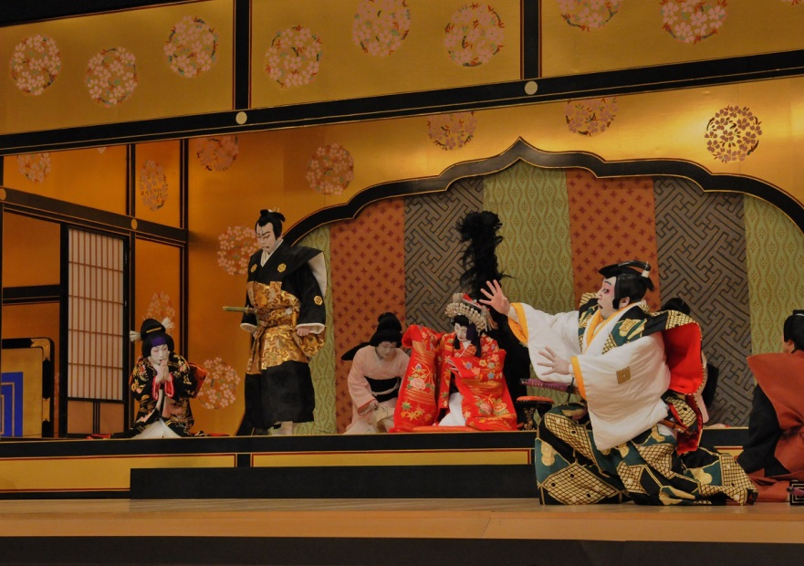
Ο κινηματογράφος επηρεάστηκε έντονα από στοιχεία του Ιαπωνικού πολιτισμού όπως το θέατρο (Νο, Καμπούκι)

Slide 7
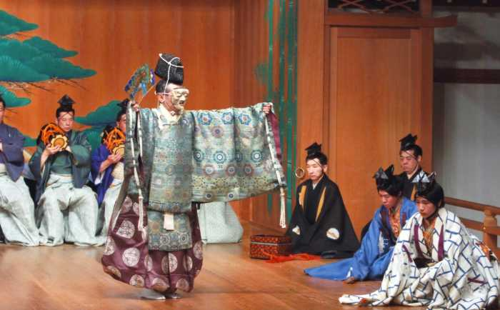

Slide 8
Η ΕΜΦΑΝΙΣΗ ΤΟΥ ΚΙΝΗΜΑΤΟΓΡΑΦΟΥ
Η σύνδεση κινηματογράφου και θεάτρου είναι άμεση
Οι πρώτες ταινίες είναι κινηματογράφηση θεατρικών παραστάσεων

Slide 9
Κατά τη διάρκεια του βωβού ιαπωνικού κινηματογράφου ξεχώρισαν δύο στοιχεία
1) Άνδρες ηθοποιοί έπαιζαν τους γυναικείους ρόλους
2) Στην αίθουσα αντί για μουσική υπήρχε ένας αφηγητής που σχολίαζε τα τεκταινόμενα στην οθόνη

Slide 10
Στα μέσα της δεκαετίας του 30 οι αφηγητές φεύγουν από τις αίθουσες ενώ καθιερώνονται τα δυο κυρίαρχα είδη του ιαπωνικού κινηματογράφου:
1) Η ιστορική ταινία
2) Η ταινία με σύγχρονα θέματα

Slide 11
Στην κατηγορία των ιστορικών το πιο δημοφιλές είδος ήταν η ταινία της ξιφομαχίας
Στις σύγχρονες υπήρχαν κωμωδίες, ταινίες για την καθημερινότητα των εργαζομένων και οικογενειακά δράματα
Τα Ιαπωνικά στούντιο γύριζαν εκατοντάδες ταινίες τις δεκαετίες του 30 και 40

Slide 12
Λίγο πριν τον πόλεμο η Ιαπωνική βιομηχανία ταινιών ήταν μια από τις μεγαλύτερες στον κόσμο που αναπαρήγαγε το Χόλυγουντ και χωρίς να έχει σημαντική εξαγωγική αγορά
Όλα τα μεγάλα στούντιο είχαν δικές τους αίθουσες προβολής

Slide 13
Το 1937 η Ιαπωνική κυβέρνηση απαγόρευσε όλες τις ξένες ταινίες
Τα ιαπωνικά στούντιο ευημέρησαν όσο ποτέ
Τα στούντιο έκαναν σχεδόν 2 ταινίες την εβδομάδα
Η ευημερία ήταν σύντομη με τον ερχομό του Β’ Παγκοσμίου Πολέμου

Slide 14
Κατα τη διάρκεια του Πολέμου ο άμεσος κυβερνητικός έλεγχος στις ταινίες έγινε ασφυκτικός
Όλες οι ταινίες αναμενόταν να στηρίζουν το στρατό
Μετά τον πόλεμο οι Αμερικανοί επέβαλλαν μια δική τους εκδοχή αυστηρού κυβερνητικού ελέγχου

Slide 15
Παρόλο που οι βομβαρδισμοί των συμμάχων κατέστρεψαν περισσότερους από τους μισούς κινηματογράφους της χώρας, τα στούντιο γλίτωσαν και έτσι η παραγωγή μπορούσε να ξεκινήσει και πάλι αμέσως
Το πρόβλημα ήταν η έλλειψη απαραίτητου εξοπλισμού

Slide 16
Μετά τον πόλεμο η διαχείριση του κινηματογράφου περνάει στα χέρια πέντε μεγάλων εταιρειών που ελέγχουν τα στούντιο και τη διανομή
Δημιουργείται έτσι μια βιομηχανία που παράγει ταινίες ευρείας κατανάλωσης

Slide 17
Μετά το 1950 ωστόσο και παρά την ύπαρξη του τραστ ο ιαπωνικός κινηματογράφος γνωρίζει μια πρωτόγνωρη περίοδο καλλιτεχνικής ανάπτυξης επηρεασμένης άμεσα από τον ιταλικό νεορεαλισμό

Slide 18
ΑΚΙΡΑ ΚΟΥΡΟΣΑΒΑ
Είναι ο πιο γνωστός Ιάπωνας σκηνοθέτης έξω από τη χώρα του
Μέχρι να τον γνωρίσουν στη Δύση ο Κουροσάβα ήταν ήδη καταξιωμένος στη χώρα του

Slide 19
ΑΚΙΡΑ ΚΟΥΡΟΣΑΒΑ
Ο Κουροσάβα ακολούθησε την τακτική των ιαπωνικών στούντιο και χρησιμοποίησε τους ίδιους ηθοποιούς αλλά και το ίδιο επιτελείο σε πολλές ταινίες του
Το μακροπρόθεσμο συμβόλαιό του με τα στούντιο και η σχεδιαστική του δύναμη στα γυρίσματα έδωσε στον Κουροσάβα μια ισχύ που λίγοι Ιάπωνες σκηνοθέτες απολάμβαναν

Slide 20
Το Rashomon που πήρε το Χρυσό Λέοντα στη Βενετία, η ταινία «Seven Samurai» το 1954, αλλά και η επίσης ταινία σαμουράι «The Hidden Fortress» το 1958 θα τον καθιερώσουν στο κοινό.
Τις δεκαετίες του 60 και 70 θα πειραματιστεί με το χρωματισμό στις κάμερες της Panavision και στο ηχητικό Multi-track Dolby

Slide 21
Από τότε που ο Κουροσάβα ενσωμάτωσε στις ταινίες του στοιχεία του Ευρωπαικού πολιτισμού, το κοινό της Δύσης τις εκτίμησε ευκολότερα από άλλες ταινίες Ιαπώνων σκηνοθετών

Slide 22
Συχνά χρησιμοποιούσε συμφωνική κλασσική μουσική, σε αντίθεση με την Ιαπωνική παραδοσιακή μουσική
Οι ιστορίες του εμπνέονται από τα κλασσικά έργα της Δυτικής λογοτεχνίας, όπως το «The Idiot» (1951) του Ντοστογιέφσκι, το «Macbeth» του Σαίξπηρ κ.α.

Slide 23
Εκδήλωσε τον θαυμασμό του για τις ταινίες των Frank Capra, D.W. Griffith, Jean Renoir και John Ford

Slide 24
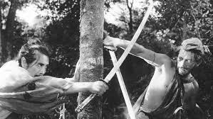

Slide 25
Το Rashomon έκανε τον Κουροσάβα έναν καταξιωμένο σκηνοθέτη σε όλο τον κόσμο
Η ταινία συνδυάζει μια εξωτική Ιαπωνική ιστορία με την εμφάνιση του διαλογισμού
Οι Δυτικοί διανοούμενοι στηρίχτηκαν πάνω σε αυτό για να αποδείξουν πως ο κινηματογράφος είναι μια τέχνη ισάξια του μυθιστορήματος ή του θεάτρου

Slide 26
Στη Δύση το Rashomon επαινέθηκε για την αναζήτηση του: Τι είναι αλήθεια; Και για την απάντηση η οποία είχε πολλές πλευρές.
Το Rashomon είναι κάτι περισσότερο από μια εξερεύνηση φιλοσοφικής αμφισβήτησης
Μέσω εναλλασσόμενων γενικών και κοντινών πλάνων η ταινία εξερευνά τον τρόπο που οι άνθρωποι προσπαθούν να συμβιβαστούν με την πικρή αλήθεια

Slide 27
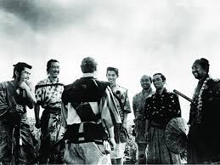

Slide 28
Με το Seven Samurai ο Κουροσάβα έδειξε τις ικανότητές του σαν σκηνοθέτης ταινιών σύνθετης δράσης
Η επιρροή του John Ford είναι εμφανής
Ο Κουροσάβα οργάνωσε την ταινία σαν γουέστερν, με τους ληστές να αντιπροσωπεύουν τους Ινδιάνους, τους Σαμουράι με τους καουμπόι

Slide 29
Ο Κουροσάβα έδωσε έμφαση στις διαφορές ανάμεσα στους χωρικούς και τους υπερασπιστές τους
Για να ξεχωρίζει ο κάθε πολεμιστής ο Κουροσάβα χρησιμοποίησε χαρακτηριστικές χειρονομίες
Οι Σαμουράι στέκονται ανάμεσα στον πολιτισμό και την αγριότητα, χαρακτηριστικό γνώρισμα των ηρώων των γουέστερν

Slide 30
ΚΕΝΖΙ ΜΙΖΟΓΚΟΥΤΣΙ
Ο Μιζογκούτσι δημιουργεί ρεαλιστικές ταινίες, βασισμένες στην ψυχολογία των χαρακτήρων, με χαρακτηριστικό λυρικό στιλ
Χρησιμοποιεί πλάνα διαρκείας, κάνει πολύπλοκες κινήσεις με την κάμερα και χρησιμοποιεί δραματουργικά το βάθος πεδίου

Slide 31
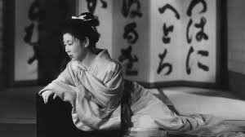

Slide 32
Η θεματολογία του επικεντρώνεται στη χειραφέτηση των γυναικών στην Ιαπωνία
Γυρίζει την ταινία «Η Ζωή της Οχάρου» (1952) ακολουθώντας την πρωταγωνίστρια με κάμερα στο χέρι, με σύντομα πλάνα και επικεντρώνοντας στο πρόσωπό της
Η ταινία βραβεύεται στο φεστιβάλ Βενετίας το 1952, και γίνεται γνωστός στη Δύση

Slide 33
Η επόμενη μεγάλη ταινία του είναι το Ugetsu Monogatari (1953)
Με αυτή την ταινία ο Μιζογκούτσι περνάει από την κοινωνικό-πολιτική κριτική σε μια πιο φιλοσοφική αντιμετώπιση
Στις πρώτες ταινίες του διαμαρτύρεται για την κατάσταση των γυναικών, ενώ στις τελευταίες απεικονίζει τη γυναίκα σαν μητέρα και γεμάτη αυτοθυσία

Slide 34
Γιασουχίρο Οζου
Ο Οζου σκηνοθετεί ταινίες με κεντρικό θέμα, το οικογενειακό δράμα
Κάνει χρήση μονοπλάνων, του βάθος πεδίου, πολλές κινήσεις με την κάμερα που ακολουθούνται από στατικά πλάνα, σιωπές και κενά, από ανθρώπους, πλάνα ή νεκρά πλάνα όπως ονομάζονται

Slide 35
Δημιουργεί ένα εντελώς προσωπικό και ιδιαίτερο στυλ που εκφράζει την Ιαπωνική φιλοσοφία πως αυτό που βλέπουμε σαν κενό χώρο δεν είναι κενό αλλά πλήρες
Πάει αντίθετα στον κανόνα του άξονα και εισάγει τον θεατή στον χώρο με πρωτότυπο τρόπο

Slide 36
Η αισθητική του Όζου σέβεται την ουσία και τις αληθινές ανθρώπινες σχέσεις, τις οποίες προβάλει με ριζοσπαστική σκηνοθεσία
Το αργό και ρυθμικό μοντάζ που περνάει από πλάνα με ανθρώπους σε νεκρά πλάνα, δημιουργεί το στιλ του και αναδεικνύει τον Όζου ως ένα σημαντικό auteur

Slide 37
Θεωρείται ο ανατόμος των κοινωνικών σχέσεων της Ιαπωνίας. Σημαντικές ταινίες του είναι το Τόκιο νο ονά (Η γυναίκα του Τόκιο) (1933), Τόκιο Μονογκατάρι (Επίσκεψη στο Τόκιο, 1953), Ουκικούσα (Η γεύση του σάκε, 1959) και η τελευταία του ταινία Σάμνα νο άτζι, (Φθινοπωρινό απόγευμα, 1962)

Slide 38
Στο συγκλονιστικό Τόκιο Μονογκατάρι (1953) ένα ζευγάρι υπερηλίκων από την ιαπωνική επαρχία επισκέπτεται τα παιδιά του στην πρωτεύουσα, το Τόκιο, αλλά εκείνα δεν έχουν πολύ χρόνο για να ιδωθούν. Η ταινία καταγράφει με απλότητα και δύναμη την αστικοποίηση των νεώτερων γενεών στην Ιαπωνία της δεκαετίας του ’50 μετά τον Β΄ Παγκόσμιο Πόλεμο

Slide 39
Το στυλ που ακολουθεί ο Όζου είναι το ανοιχτό παράθυρο στον κόσμο. Ο θεατής είναι ο τρίτος, τέταρτος επισκέπτης μέσα σε κάθε σπίτι. Η κάμερα αφουγκράζεται με τους ρυθμούς της ζωής εκείνης της εποχής. Ο Όζου με το Τόκιο Μονογκατάρι (1953) δημιούργησε μια αριστουργηματική ταινία.

